Slide 1
奈良県生駒市 東菜畑２丁目 防災減災研修会 （阪神淡路大震災、能登半島地震からの防災ヒント）
２０２５．０２．０８ version 2.1
生駒市 東菜畑２丁目 自主防災会事務局（坂口 直明）
Notes:
【 １枚目】
おつかれさまです。
防災減災の研修、突然ですがはじめたいと思います。
４班 班長で、今年防災部部長（自主防災会長）が、たまたま
まわってきた、坂口 直明です。
副部長の５班 班長 岩本さん、そして会長 井上さん、副会長
井谷さん 他役員の方と検討して、この研修会準備させて頂きました。

Slide 2
★★お願い事項 などなどです★
◎限られた時間なので、今日からでも防災、減災に役立つことを中心にお話 します。自ら経験した「阪神淡路大震災」叔母さん宅の支援に行った 「能登半島地震」での現場体験も交えて。
◎「これ知ってますか？」「ここに行ったことありますか？」など、時々生
徒さんの反応見るため、挙手頂くことがあります。実際の学校のように、
手を挙げた方に回答を求めるとかは原則しませんのでご協力を。
◎震災被害の「写真」「動画」を、説明の中で一部引用しています。表示す
る前に一言お伝えしますので、一瞬目をそむけて頂くか、つらい方は途中
退席もＯＫです。
◎「疑問」「質問」「これ詳しく聞いてみたい」は、適時説明の途中で確認頂けるよう
にいたします。
Notes:
【 ２枚目】
研修はじめるにあたって、お願い事項等々です。
・限られた時間（３０分強）ですので、すぐに役立つこと中心にお話します。
まもなく３０年がくる「阪神淡路大震災」そして、本年１月元旦の「能登半
島地震」ともに当事者として生の情報をお伝えして、防災減災につなげたいと
思います。
・あと一方的にお話するだけでなく、研修参加の皆さんの反応をみるために、随
時挙手等頂くことがあります。学校の授業ではないので、手を挙げた方に回答
を求めるようなことは原則しませんので、ご協力お願いします。
・なお地震震災被害などを伝えるために、建物の倒壊現場、室内に家具や物が散乱
したような「写真」「動画」を引用することがあります。
こういう「画像」などを見ると、トラウマで気分が悪くなったり体調を崩す方
もおられますが、どうでしょうか？
もしつらい方は、あらかじめ「次に出ます」とお伝えするようにしますので、一瞬
眼をそむけて頂くなどで、対応お願いいたします。
・「疑問」「質問」にも、随時時間の許す限り、答えてゆきたいと思います。

Slide 3
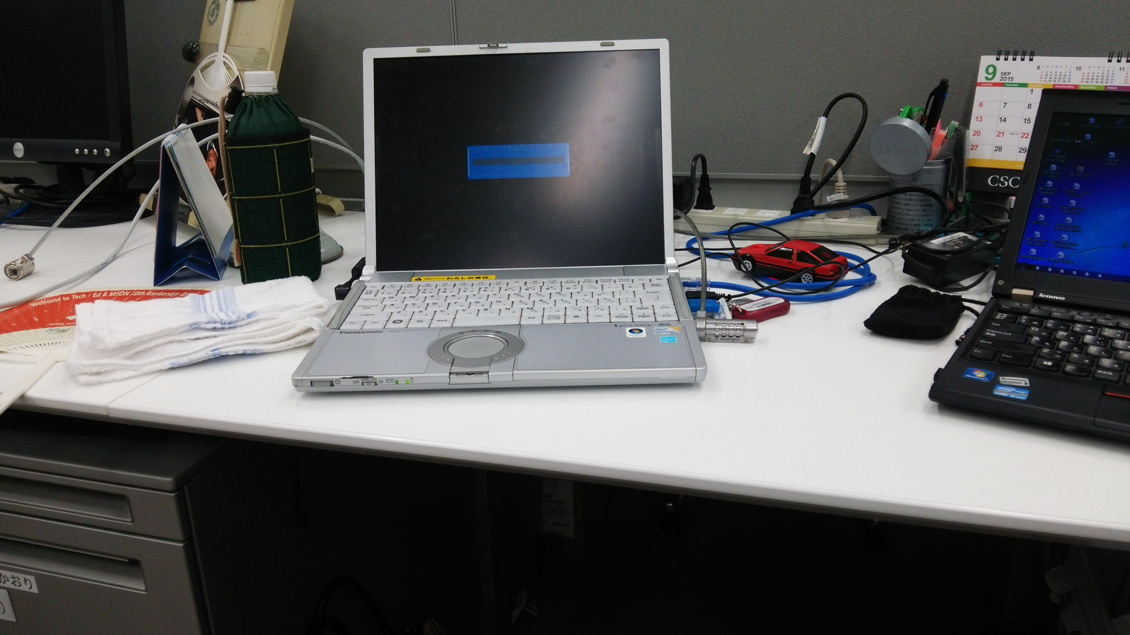
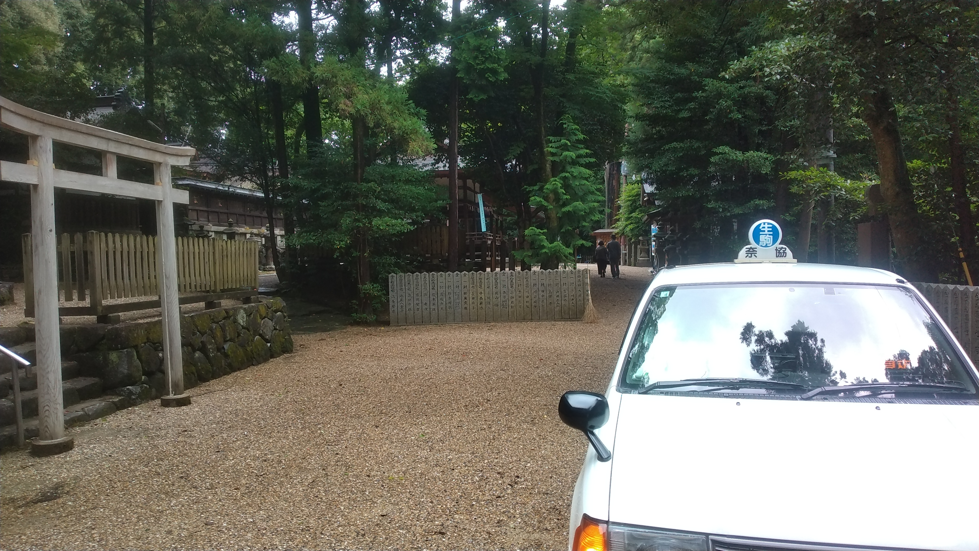
◆自己紹介◆ 坂口 直明という人
・ １９５９年（昭和３４年）大阪府守口市生まれ。寝屋川市育ち。
・勤務先
１）富士通ＳＳＬ（横浜、横須賀）・・・・・・・・ １９８２年～１９８８年
２）松下電器産業（のちのパナソニック）・・ １９８８年～２０１３年
３）日本アイビーエムサービス・・・・・・・・・・ ２０１３年～２０１５年
以上３社「情報システムエンジニア」
４）エムケイ（京都）・・・・・・・・・・・・・・・・・・・・ ２０１６年（１１カ月間）
５）生駒交通 ・・・・・・・・・・・・・・・・・・・・・・・ ２０１６年～
以上２社「タクシー運転手」
・家族 親族
嫁、２０代の娘ふたり、母は９１歳（父は１１年前に他界）
関東に弟一家がいます。
・趣味や好きな事
クルマ関係は何でも（運転する、研究する、触る、洗う、仲間を増やす・・・など）
音楽は、演歌からスーパーユーロビートまで何でもききます。そして旅行好き。
。

Slide 4
【防災減災研修会 お品書き】
◆２０２４．０１．０１能登半島地震から（令和の震度７を知る） ・・・あの さだまさしさんメッセージも交えて
◆１９９５．０１．１７阪神淡路大震災から（平成の震度７を知る）
・・・あの朝神戸市東灘区に住んでいて、生還したわたしが語れること
◎生駒市の防災取り組みについて
◎「ハザードマップ」「避難準備情報」「南海トラフ巨大地震情報」等を“正しく”理解する
★有事のとき、すぐに役立つ「５つのヒント」を知る

Slide 5
★本日のまとめ★（これだけは覚えて！！！）
自然災害から大切な命を守る 「５つのヒント」
・寝室には「寝具」「非常持ち出し貴重品」以外を置かない
・「そこにあるものでやる」「そこにいる人でやる」
「人」も「もの」もないときは自分で集める努力をする
・誰に対しても「感謝の気持ち」を持ち続ける
・すべてがだめなときにも、絶対に最後まであきらめない
・自分の「好き」「得意」を使って、自分そしてすべての人の 「命」守る

Slide 6
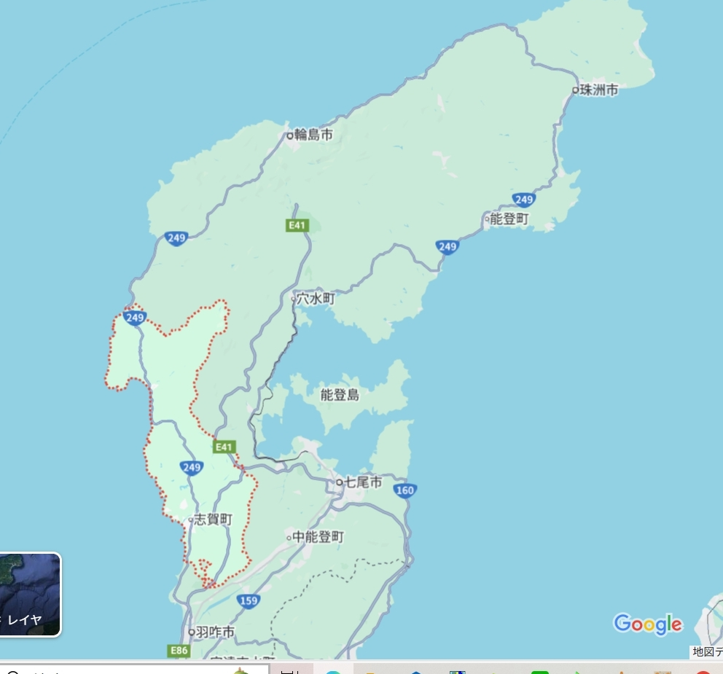
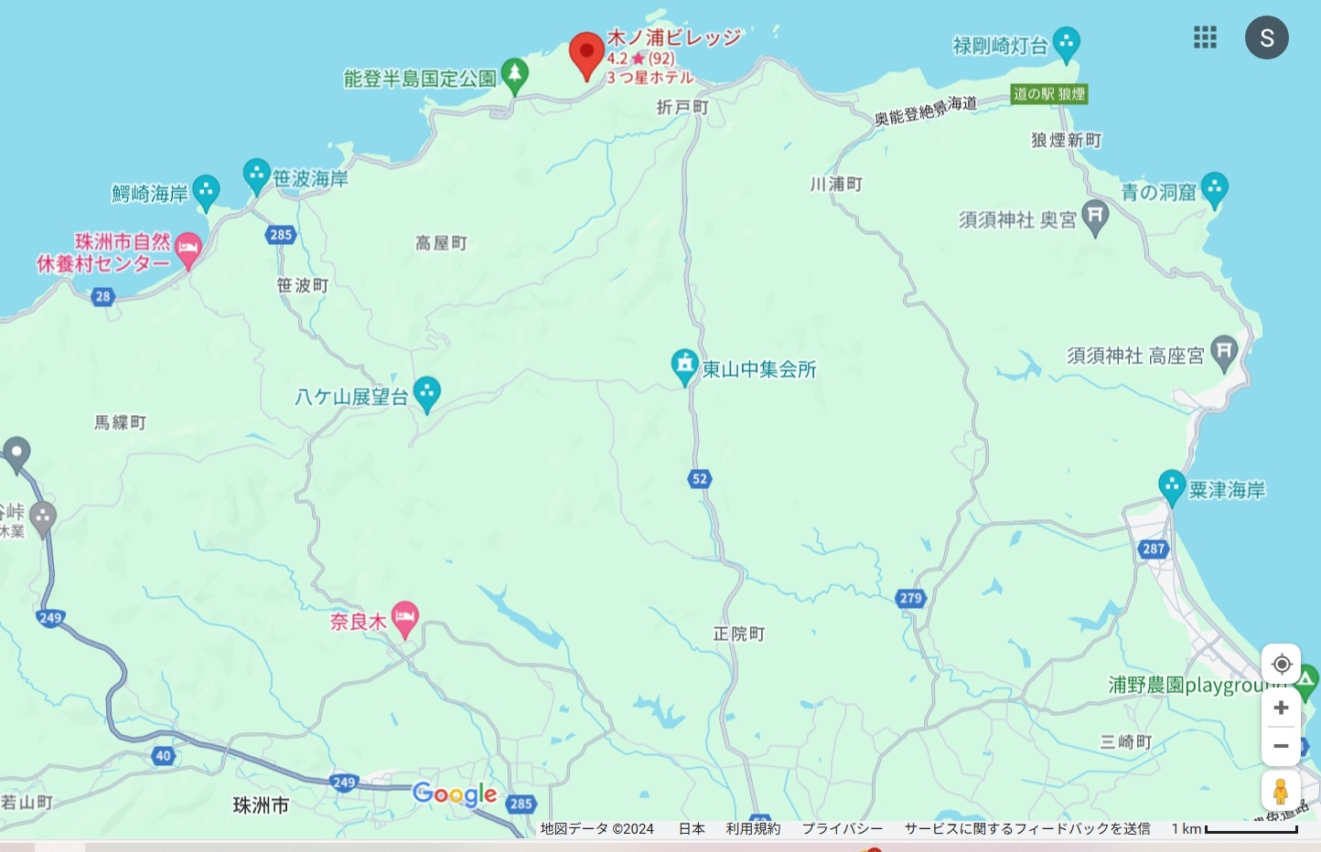
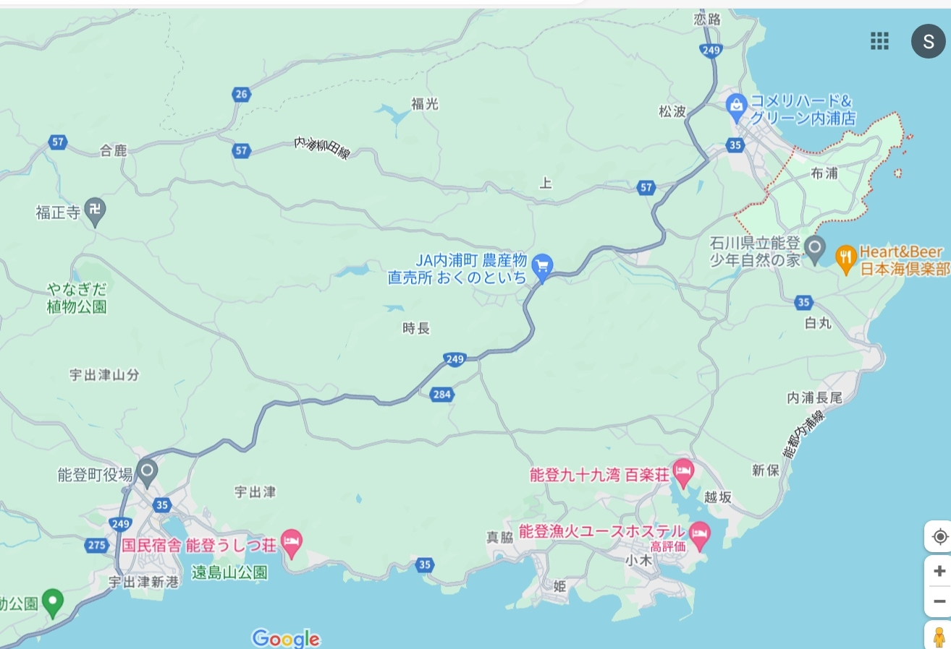
◆２０２４．０１．０１能登半島地震から
（令和の震度７を知る）

Slide 7
２０２４．０１．０１能登半島地震から
（２０２４年５月３１日NHK「今夜も生でさだまさし 徳島放送局編」より）

Slide 8
２０２４．０１．０１能登半島地震から
震度７
輪島市
震度６強
珠洲市木の浦ビレッジ
震度７志賀町
震度６弱
能登町布浦地区（松波）

Slide 9
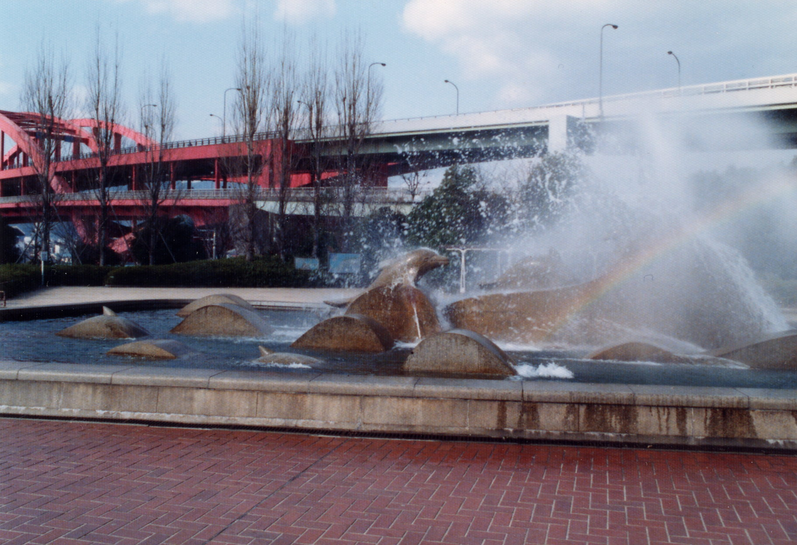
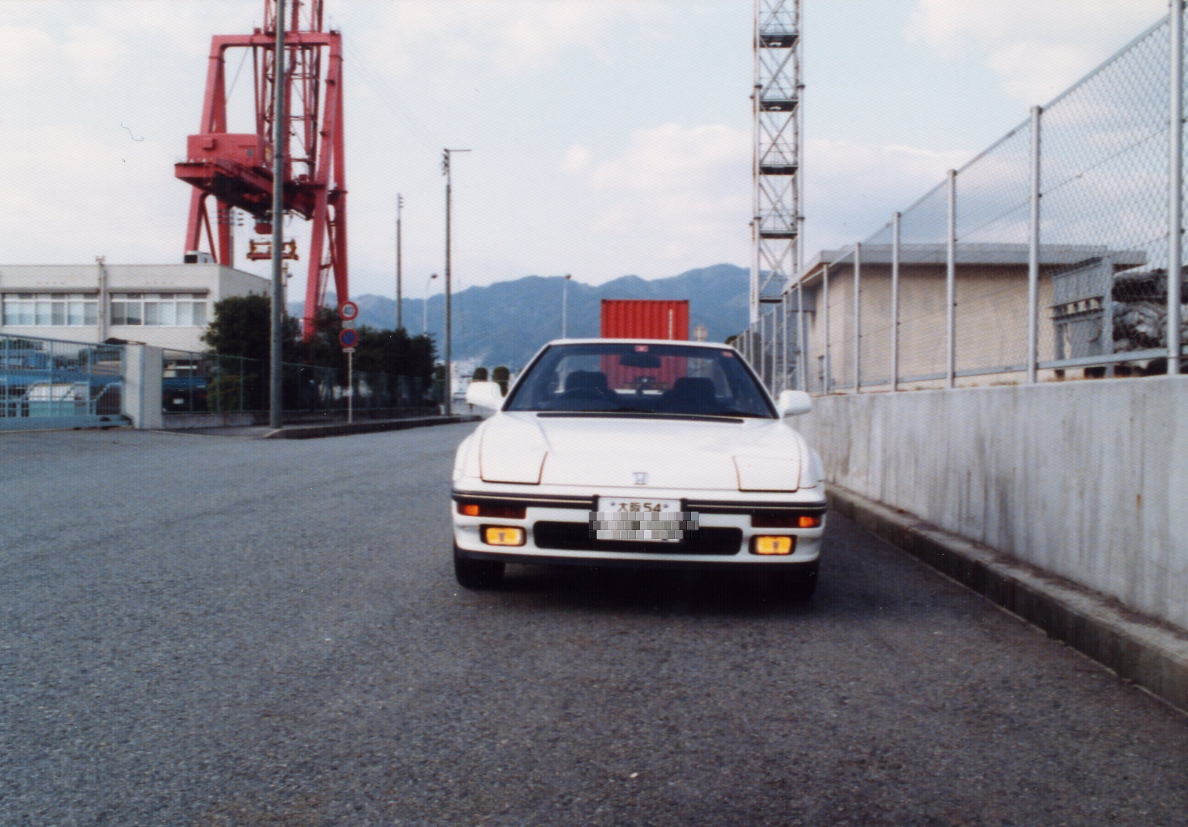
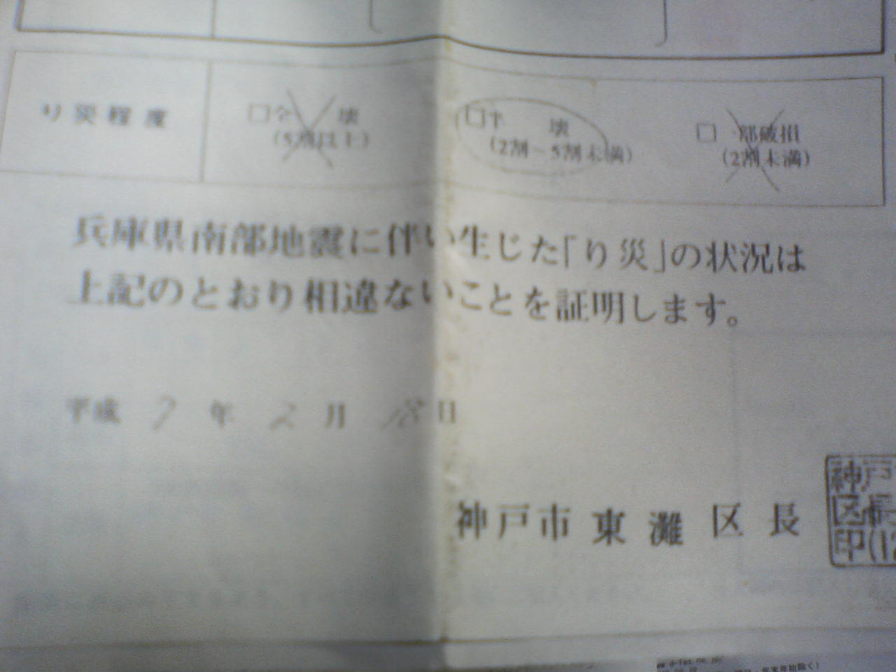
◆１９９５．０１．１７阪神淡路大震災から
（平成の震度７を知る）

Slide 10
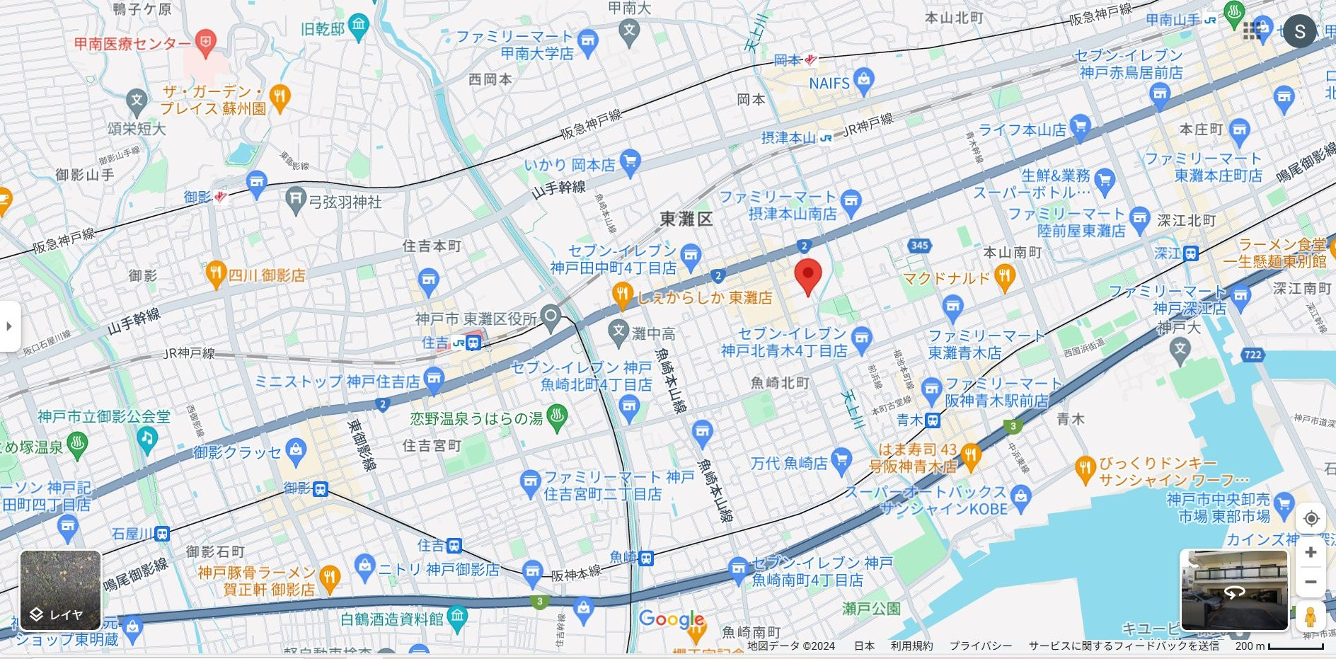
【阪神淡路】１９９５年１月１７日 早朝 震度７ その朝の我が家（神戸市東灘区）

Slide 11
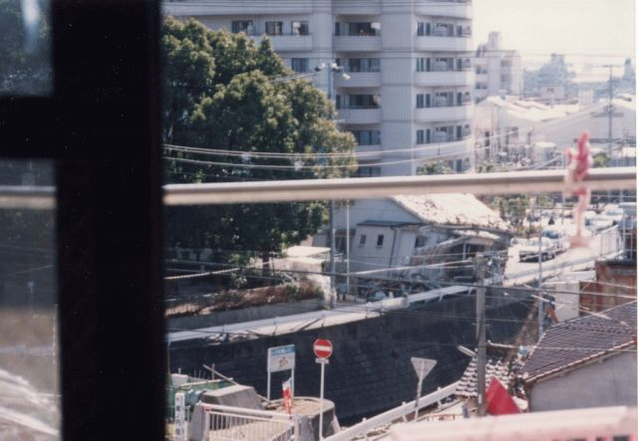
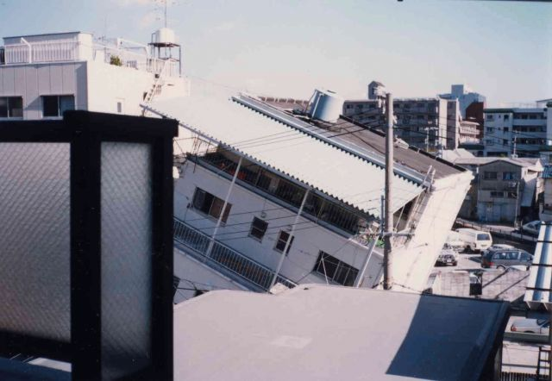
【阪神淡路】１９５年１月１７日 早朝 震度７ その瞬間の我が家
（自宅マンション４階から）

Slide 12
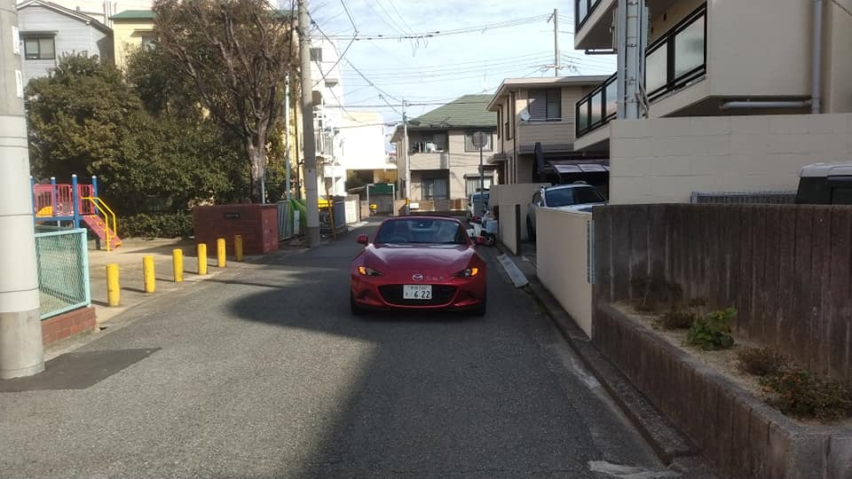
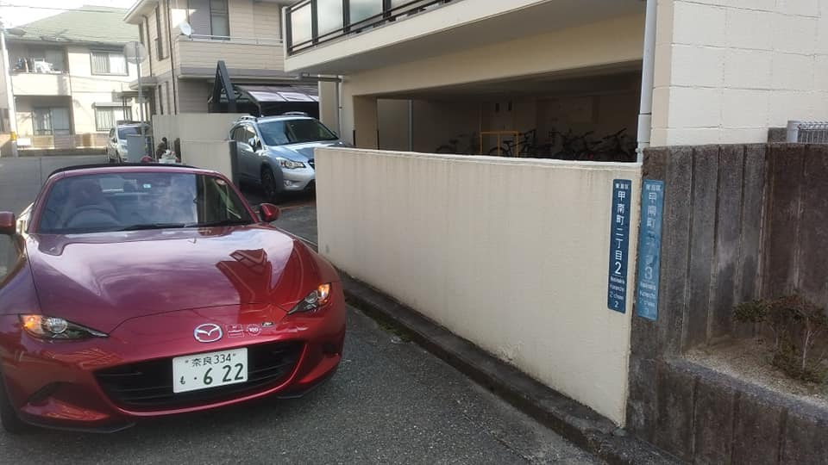
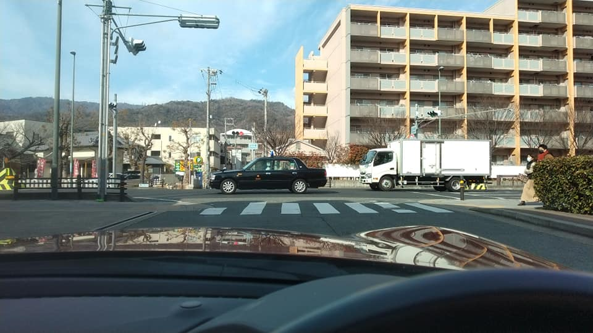
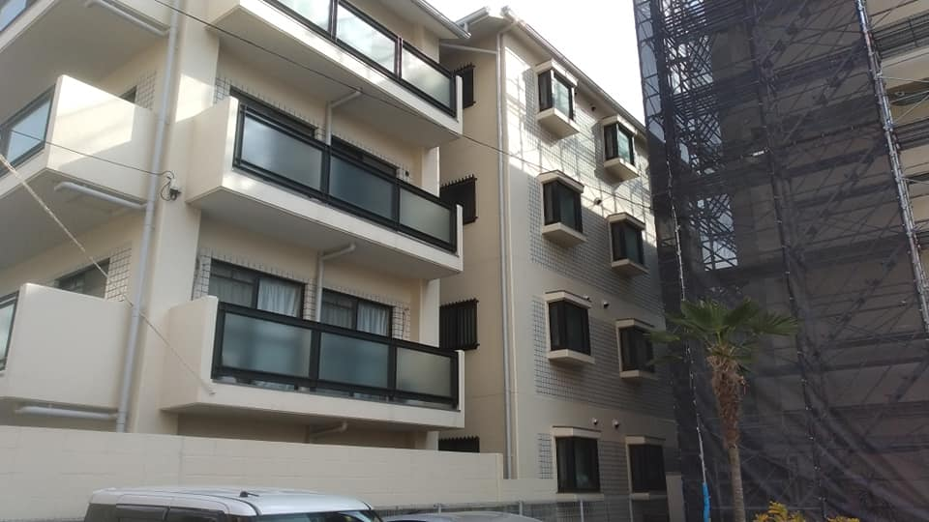
【阪神淡路】１９９５年１月１７日 早朝 震度７ そのときの我が家（２０２２年１月撮影）

Slide 13
【阪神淡路】１９９５年１月１７日 早朝 震度７ 「罹災証明書」

Slide 14
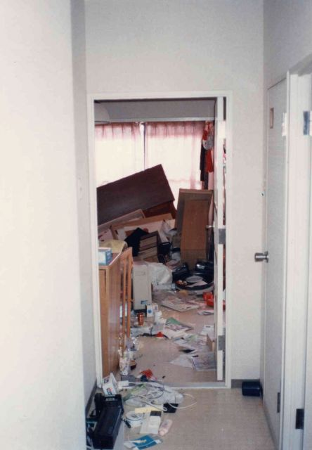
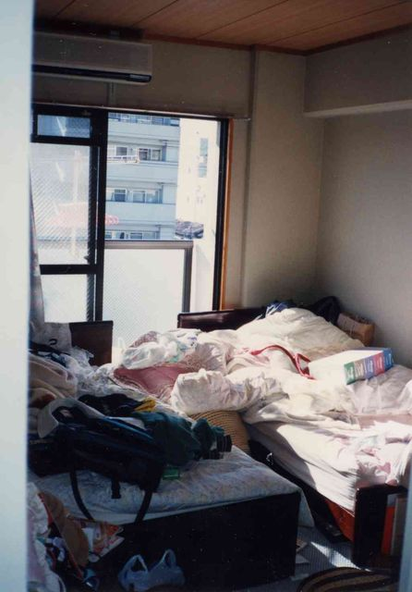
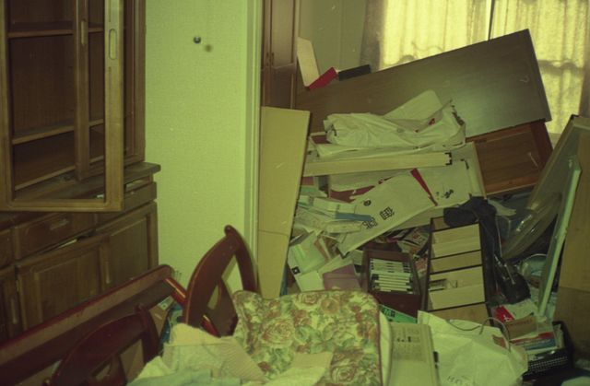
【阪神淡路】１９９５年１月１７日 早朝 震度７ その瞬間の我が家

Slide 15
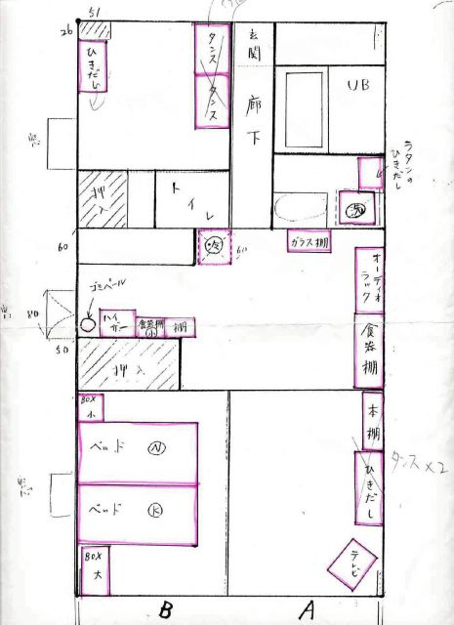
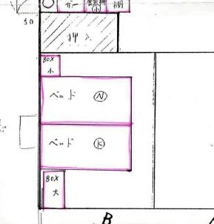
【阪神淡路】１９９５年１月１７日 早朝 震度７ 「我が家のレイアウト図」
ベビーベッド
（追加）
ベッドⓀ
ベッドⓃ

Slide 16
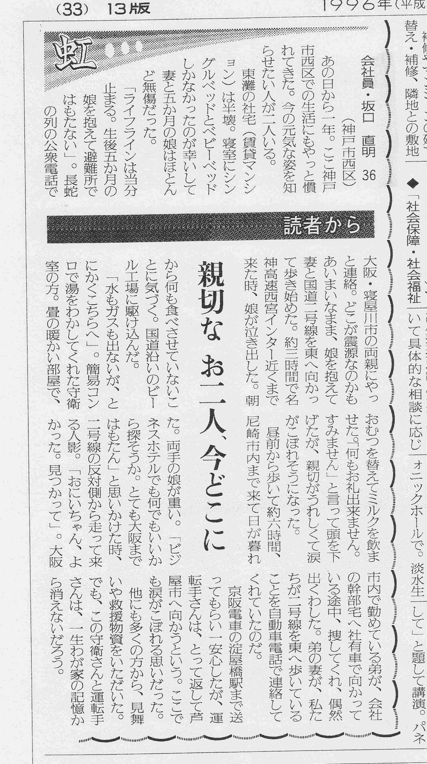
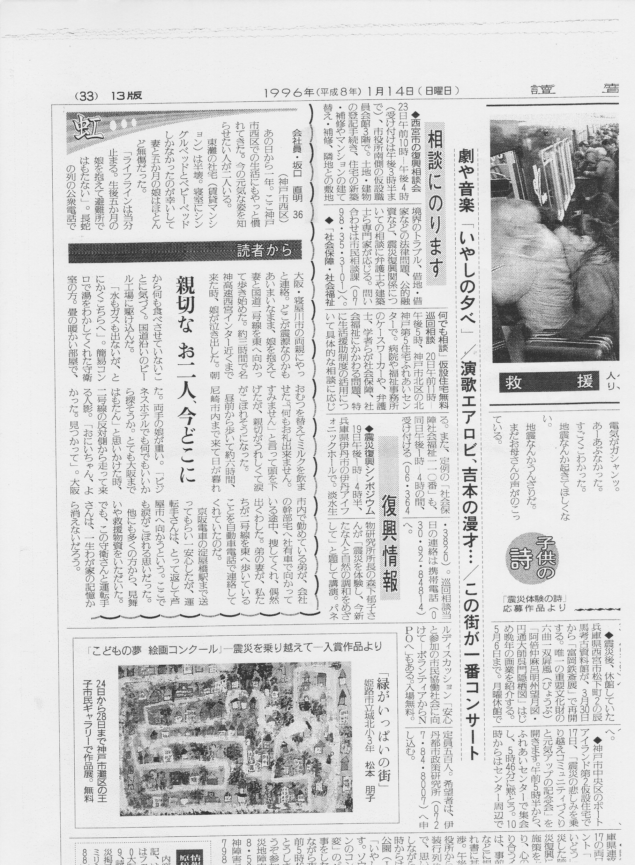
【阪神淡路】１９９６年１月（１年後）の
新聞投稿記事から

Slide 17
【正しい防災情報の理解が重要（一例）】
１）生駒市そして地方自治体の対応。 「自助」＝＞「共助」＝＞「公助」 ★もっとわかりやすく「自分の命を守るためには」
２）ハザードマップを過信しない
・マップに色が塗られている・・・・常に被災を想定して避難等考慮 ◎
・マップに色はない・・・・・・・・安全だ ×
３）「南海トラフ巨大地震情報」も正しく理解する
＝＞ 地震予知の限界を知る

Slide 18
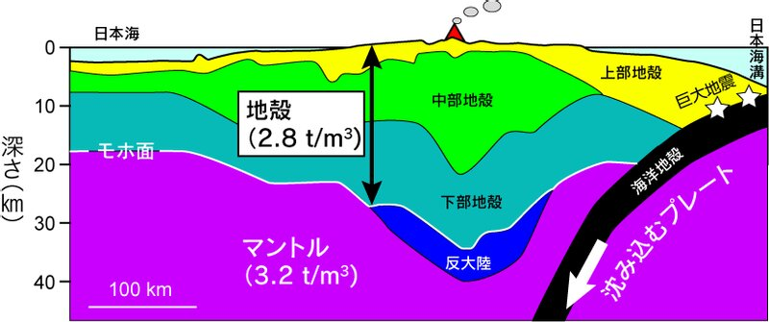
【ご参考】地震予知の精度が低い理由・・実データが取れない
海中は深海潜水艇で
６０００メートル付近まで確認
地層、地質を確認できている範囲
（地下数１００メートルまで）
地震の震源域は
約１５，０００メートル（１５KM）
実データ計測不能

Slide 19
★本日のまとめ★（これだけは覚えて！！！）
自然災害から大切な命を守る 「５つのヒント」
・寝室には「寝具」「非常持ち出し貴重品」以外を置かない
・「そこにあるものでやる」「そこにいる人でやる」
「人」も「もの」もないときは自分で集める努力をする
・誰に対しても「感謝の気持ち」を持ち続ける
・すべてがだめなときにも、絶対に最後まであきらめない
・自分の「好き」「得意」を使って、自分そしてすべての人の 「命」守る

Slide 20
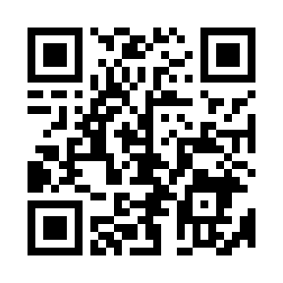
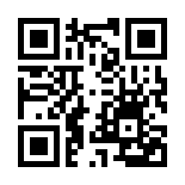
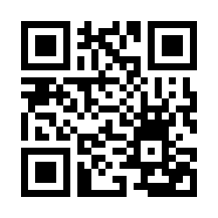
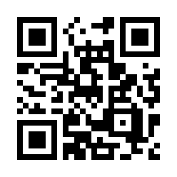
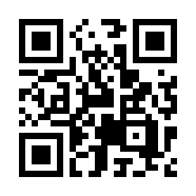
参考資料へのリンクリストとQRコード一覧
・「離れても忘れない阪神淡路大震災」Facebookホーム
（FacebookのIDなどが無くても、誰でも参照可能です。）
https://www.facebook.com/groups/764585752216978/
・１．１７三宮東遊園地スライドショー（２０２２年版）
https://youtu.be/F1LEwgEAWEQ
・２０１４年３月１８日「メタバースさだまさし」動画（YouTube）
https://youtu.be/KN14fGmgbLo
・２０１４年５月３１日「生さだ徳島編のハガキ」 動画（YouTube）
https://youtu.be/55B0KZ8JzKM
・能登崩落（YouTube）
https://youtu.be/j0_53fNjyJI

Slide 21
坂口 直明 連絡先情報
６３０－０２１５ 奈良県生駒市東菜畑２丁目９３８－１５
０９０－５１２９－２６１３
mr2rflismo@gmail.com
本日の説明について「ご質問」「ご意見」「ご感想」などありましたら、
お気軽にお寄せ下さい。

Slide 22
最後まで説明を聞いて頂いて
ありがとうございました。

